Slide 1
Les réseaux Ethernet
Ce cours est la propriété de la société CentralWeb.
Il peut être utilisé et diffusé librement à des fins
non commerciales uniquement.
CentralWeb 11, Rue de Vanves - 92100 BOULOGNE-BILLANCOURT
Tel : +33 01.46.10.36.36 Fax: +33 01.49.10.00.29
info@centralweb.fr / www.centralweb.fr

Slide 2
Plan
INTRODUCTION
PRINCIPES
TOPOLOGIE
LA COUCHE PHYSIQUE
LA COUCHE LIAISON
  La trame 802.3
  La trame Ethernet
  La couche MAC
  La couche LLC

Slide 3
Plan (suite)
MATERIEL ET CABLAGE
  Les transceivers
  Les Fanouts
  Le câble 10Base5
  Le câble 10Base2
  Le câble 10BaseT
  Les fibres optiques

Slide 4
Plan (suite)
L’INTERCONNEXION
  Les répéteurs
  Les hubs
  Les ponts
  Les routeurs
  Les pont-routeurs
  Les commutateurs
  Les coupe-feux

Slide 5
Plan (suite)
LES REGLES DE CONFIGURATION
  Le modèle de transmission
  Le modèle du délai d’un chemin
L’EXPLOITATION DU RESEAU
CONCLUSION

Slide 6
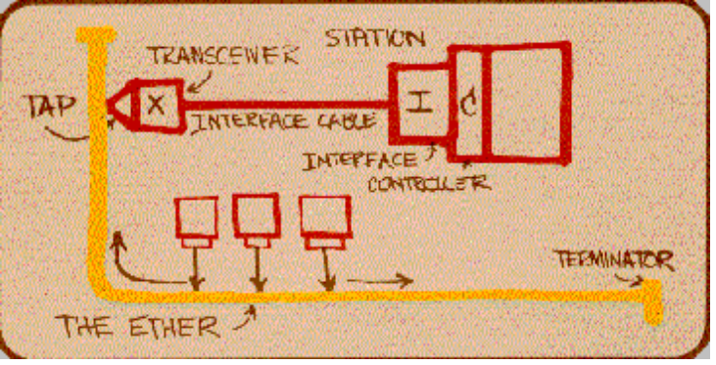
Introduction
Norme 802.3
Développé à l’origine par le groupe DIX
Conception originale de R. Metcalfe (1976)

Slide 7
Introduction : le modèle
Application
Couche de contrôle
802.2
Présentation
LLC
Session
Couche de contrôle
d’accès au Medium
Transport
Réseau
Couche physique
Liaison
802.3
Physique
unité de raccordement
MEDIUM

Slide 8
Introduction : buts
Buts
réseau multipoint
sans priorité
avec collisions
débit : 10 Mb/s
faible coût
Non-buts
contrôle d’erreur
full duplex
sécurité
priorité
déterminisme

Slide 9
Principes
PRINCIPE DE FONCTIONNEMENT
  N stations sur le même support
  une station écoute avant d’émettre
  si deux stations émettent simultanément, il y a collision
  une seule trame à un instant donné
  toutes les stations reçoivent la trame émise

Slide 10
Principes (suite)
SUPPORT PARTAGE
  permet la diffusion
  bus passif
  bus linéaire
  bande de base (50 ohms, numérique)

Slide 11
Principes (suite)
LES EQUIPEMENTS
  raccordés au bus par un transceiver
  chaque station a une adresse unique
  chaque station est à l’écoute des trames qui circulent sur le bus
  une station attend que le bus soit libre pour émettre
  si deux stations émettent simultanément, il y a collision et les trames sont inexploitables
  après collision, les stations réémettent selon un algorithme bien défini

Slide 12
Principes (suite)
Le réseau
  égalitaire
  probabiliste
  performances variables
  non sécurisé

Slide 13
Topologie
Linéaire

Slide 14
Topologie (suite)
Arborescente

Slide 15
Topologie (suite)
Backbone
répéteurs/transceivers
medium
segment liaison
station

Slide 16
La couche physique
RÔLE
  détecter l'émission d'une autre station sur le médium (Carrier Sense), alors que la station est en écoute
  transmettre et recevoir des bits sur le médium,
  détecter l'émission d'une autre station pendant que la station émet (Collision Detect)

Slide 17
La couche physique (suite)
INTERFACE
  transmission d'un bit (requête MAC)
  réception d'un bit (requête MAC)
  attendre N bits (requête MAC)
  détection de porteuse (indication de la couche physique vers la couche MAC); la couche MAC doit déclencher la requête de réception d'un bit
  détection de collision (indication de la couche physique vers la couche MAC); générée uniquement pendant une transmission

Slide 18
La couche physique (suite)
COLLISION : le problème
  une station regarde si le câble est libre avant d’émettre
  le délai de propagation n’est pas nul => une station peut émettre alors qu’une autre a déjà commencé son émission
  les 2 trames se percutent : c’est la collision
  plus le réseau est grand (nombre de stations), plus la probabilité d’apparition de collisions est grande

Slide 19
La couche physique (suite)
COLLISION : la solution
  limiter le temps pendant lequel la collision peut arriver
  temps de propagation aller-retour d’une trame (Round Trip Delay ou RTD) limité à 50 µs
  ce délai passé, aucune collision ne peut plus arriver
  la norme 802.3 définit un « Slot Time » d’acquisition du canal égal à 51.2 µs ce qui correspond à une longueur de trame minimum de 512 bits
  une station doit donc écouter le signal « Collision Detection » pendant 51.2 µs à partir du début d’émission

Slide 20
La couche physique (suite)
COLLISION : la détection
  si une station en train d’émettre détecte une collision, elle arrête son émission
  si une station en réception reçoit une trame inférieure à 72 octets, elle en déduit l’existence d’une collision

Slide 21
La couche physique (suite)
COLLISION : la gestion
  en émission, la station aprés avoir détecté la collision (signal CD) la renforce en émettant 32 bits supplémentaires (jam)
  en réception, la station n’a pas besoin de tester le signal CD car une trame accidentée a une longueur inférieure à 72 octets

Slide 22
La couche physique (suite)
COLLISION : la réémission
  la station attend R * 51.2s tel que
  0 <= R < (2**i) -1
  R étant un entier « Random » et i = min(n, 10)
  n = nombre de retransmissions déjà effectuées
  le nombre de réémissions est limité à 15

Slide 23
La couche liaison
La trame 802.3
Contrôle (4octets)
Padding (0-46 octets)
Données (0-1500 octets)
?
?
Longueur données (2 octets)
Adresse source : 6 octets
Adresse destination : 6 octets
Délimiteur de début de trame : 1 octet
Préambule : 7 octets

Slide 24
La couche liaison (trame 802.3)
FORMAT DE LA TRAME 802. 3
  Préambule : 56 bits = 7 X (1010101010), dure 5.6 s et permet aux autres stations d'acquérir la synchronisation bit.
  Délimiteur de début de trame (Start Frame Delimiter) : 8 bits = 10101011; permet aux autres stations d'acquérir la synchronisation caractère et la synchronisation trame.

Slide 25
La couche liaison (trame 802.3)
Adresse destination :
  adresse individuelle, pouvant être de classe "administrée localement" ou "globalement",
  adresse multicast,
  adresse broadcast.
Adresse source :
  adresse physique de la station émettrice, c'est une adresse individuelle pouvant être de classe "administrée localement" ou "administrée globalement".

Slide 26
La couche liaison (trame 802.3)
  Longueur du champ de données : valeur comprise entre 1 et 1500, indique le nombre d'octets contenus dans le champ suivant; si la valeur est supérieure à 1500, la trame peut être utilisée à d'autres fins (autre protocole que IEEE 802.3, permet la compatibilité avec ethernet).
  Padding : contenu sans signification complétant à 64 octets la taille totale d'une trame dont la longueur des données est inférieure à 46 octets; en effet, une trame est considérée valide (non percutée par une collision) si sa longueur est d'au moins 64 octets; 46 <= (données + padding) <= 1500.

Slide 27
La couche liaison (trame 802.3)
  Contrôle : séquence de contrôle basée sur un CRC polynomial de degré 32.
Sens de circulation des octets : selon la structure logique de la trame : préambule = premier octet émis, FCS = dernier octet émis.
Le sens de circulation des bits par octets se fait selon le schéma suivant : LSB first

Slide 28
La couche liaison (trame Ethernet)
TRAME ETHERNET : identique à la trame 802.3 sauf le champ type indiquant le type de protocole véhiculé dans le trame :
  champ de 2 octets représenté sous la forme hexadécimale XX-YY ou XXYY.
  la valeur du champ type est normalement supérieure à 1500 c'est à dire la valeur maximum du champ longueur de données dans la trame IEEE; les valeurs connues sont :
      0806 : ARP, 0800 : IP
      6000 à 6009 : protocoles DEC,
      8019 : Apollo
      ...

Slide 29
La couche liaison (trame Ethernet)
(suite)
Pas de niveau 802.2,
Cohabitation possible entre Ethernet et IEEE 802.3,
Ethernet est encore trés utilisé.

Slide 30
LA COUCHE LIAISON (adressage)
ADRESSAGE
Les adresses IEEE 802.3 ou Ethernet sont codées sur 48 bits (6 octets).
  syntaxe :
    08:00:20:09:E3:D8 ou 8:0:20:9:E3:D8
    ou 08-00-20-09-E3-D8 ou 08002009E3D8

Slide 31
LA COUCHE LIAISON (adressage)
  Adresse Broadcast: FF:FF:FF:FF:FF:FF
  Adresse Multicast: le premier bit d' adresse transmis est égal à 1 (le premier octet de l'adresse est impair) :
    09:00:2B:00:00:0F, 09:00:2B:01:00:00
  adresse individuelle : comprend le premier bit transmis à 0 (premier octet d'adresse pair) :
    08:00:20:09:E3:D8 ou 00:01:23:09:E3:D5

Slide 32
LA COUCHE LIAISON (adressage)
une adresse de station individuelle est administrée soit localement soit globalement :
  localement : adresse significative pour le réseau sur lequel elle est connectée; le second bit d'adresse transmis est égal à 1 : le premier octet de l'adresse est égal à 02, 03, 06, 07, 0A, 0B, 0E, 0F ,12, etc.
  globalement : cette adresse est dite universelle et est attribuée par l'organisme IEEE; le second bit d'adresse transmis est égal à 0 : le premier octet de l'addresse est égal à : 00, 01, 04, 05, 08, 09, 0C, 0D, 10, etc.

Slide 33
LA COUCHE LIAISON (adressage)
l'organisme IEEE réserve des tranches d'adresses pour les constructeurs :
  00:00:0C:XX:XX:XX Cisco
  08:00:20:XX:XX:XX Sun
  08:00:09:XX:XX:XX HP

Slide 34
LA COUCHE LIAISON (sous-couche MAC)
La sous-couche MAC
  elle met en oeuvre le protocole CSMA/CD : elle est chargée de mettre en forme les trames de données avec détection des erreurs de transmission et de gérer la liaison canal en écoutant les signaux "Carrier Sense" et "Collision Detection" émis par la couche physique.

Slide 35
LA COUCHE LIAISON (sous-couche MAC)
  Transmission d'une trame : La couche MAC reçoit de la couche LLC des données à émettre; son rôle consiste à:
    ajouter préambule et SFD aux données de la couche LLC,
    ajouter le padding si nécessaire,
    ajouter les champs adresse source, adresse destinataire, longueur des données,
    calculer le CRC et l'ajouter à la trame,
    si le signal "Carrier Sense" est faux depuis au moins 9.6µs (espace inter-trame à respecter), transmettre la trame bit à bit à la couche physique,
    sinon attendre que le signal "Carrier Sense" soit faux, attendre 9.6 µs et transmettre bit à bit à la couche physique.

Slide 36
LA COUCHE LIAISON (sous-couche MAC)
  Réception d'une trame : La couche MAC reçoit de la couche LLC une requête de réception de données:
    écoute du signal "Carrier Sense",
    réception des bits depuis la couche physique,
    élimine le préambule, le délimiteur de début de trame (SFD),
    élimine éventuellement le padding,
    examine l'adresse destination dans la trame et si celle-ci inclut la station :

Slide 37
LA COUCHE LIAISON (sous-couche MAC)
      reconstruit les champs de la trame adresses source et destination, longueur des données et données,
      transmet les champs reconstruits à la couche LLC,
      calcule la séquence de contrôle et indique une erreur :
        si la séquence est erronée,
        si la trame n'est pas un nombre entier d'octet alignment error),
        si la trame > 1526 octets (préambule/SFD compris)
        si la trame < 64 octets (trame victime de collision).

Slide 38
LA COUCHE LIAISON (sous-couche LLC)
La sous-couche LLC
  normalisée IEEE 802.2
  commune aux normes IEEE 802.3, 802.4 (token bus), 802.5 (token ring).
  Interface LLC / MAC = service sans connexion
  requête d'émission de données (LLC vers MAC),
  primitive d'indication de données (MAC vers LLC),
  primitive de confirmation d'émission de données (MAC vers LLC).

Slide 39
Matériel et cablâge (Transceivers)
Les transceivers
  (également appelé Medium Attachment Unit ou MAU)
  connecté au câble coaxial (10BASE5) par une prise vampire
  un câble spécifique appelé câble de descente (drop cable) relie le transceiver au contrôleur Ehernet de la station :

Slide 40

Matériel et cablâge (Transceivers)
Ethernet
Drop cable
Ethernet
Répéteur
Transceiver

Slide 41
Matériel et cablâge (Transceivers)
Fonctions du transceiver
  transmettre et recevoir les bits,
  détecter les collisions; la détection de collision est effectuée par comparaison entre les signaux émis et les signaux reçus pendant le RTD, le processus est analogique et nécessite un encodage approprié (Manchester),
  monitor,
  jabber : limiteur de longueur de trame; si une trame est trop longue, il active le signal de présence de collision (Signal Quality Error ou Heart Beat).

Slide 42
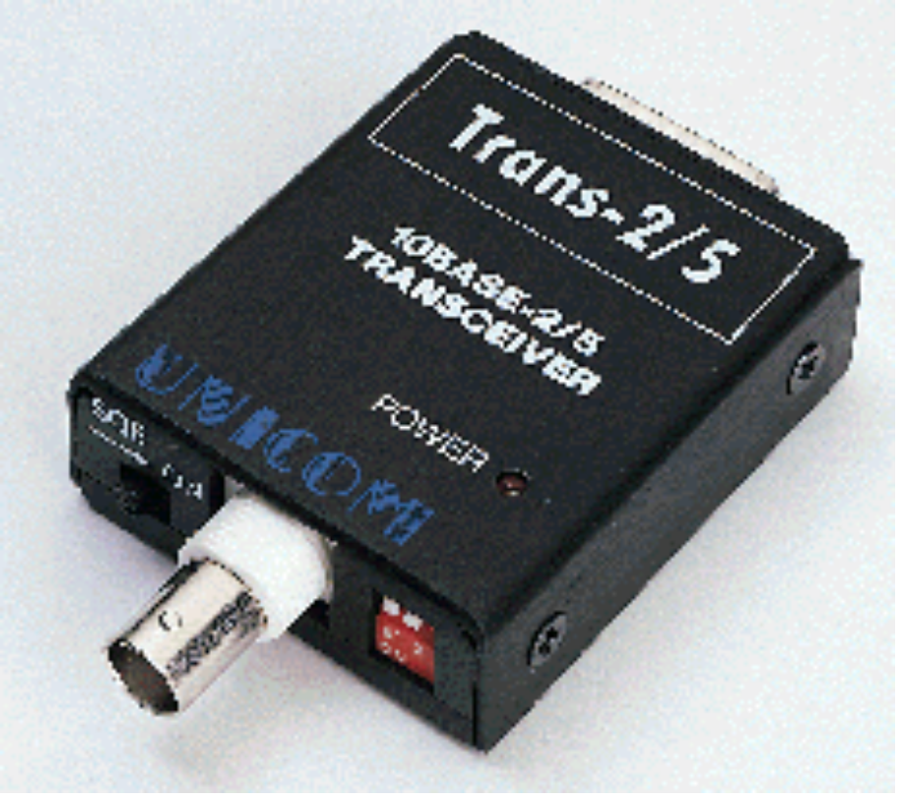
Matériel et cablâge (Transceivers)

Slide 43
Matériel et cablâge (Transceivers)
Le câble de transceiver
  bleu, également appelé Attachment Unit Interface (AUI), ou câble de descente (drop cable)
  relie le transceiver au coupleur
  constitué de 4 ou 5 paires torsadées :
    1. une paire pour l'alimentation
    2. une paire pour les signaux de données en entrées
    3. une paire pour les signaux de données en sortie

Slide 44
Matériel et cablâge (Transceivers)
    4. une paire pour les signaux de contrôle en entrées:
      transceiver prêt à émettre,
      transceiver non prêt à émettre,
      erreur de qualité de signal (SQE) émis sur détection de collision ou trame tronquée (jabber),
    5. une paire optionnelle pour les signaux de contrôle en sortie (coupleur --> transceiver) permettant de commander le transceiver :
      entrer en mode monitor,
      passer en mode normal,
      se rendre prêt à émettre.
  longueur maximum de 50 m,
  connecteur 15 pins (une paire protégée = 3 fils) dit "prise AUI" de chaque côté.

Slide 45
Matériel et cablâge (Fanout)
Ethernet
Economie de transceivers
vampires
Simule un segment
F A N O U T
A l’origine, utilisé pour palier
l’espacement de 2,5m sur le
câble 10Base5.
Pas normalisé IEEE
Transceiver
AUI
Station

Slide 46
Matériel et cablâge (Câble Ethernet)
Le câble "Ethernet"
  point de départ de la technologie Ethernet
  coaxial constitué d'une âme conductrice centrale et d'une masse tressée le tout isolé par un diélectrique.
Ame
Masse
Isolant
Enveloppe

Slide 47
Matériel et cablâge (Câble Ethernet)
Caractéristiques de la norme IEEE 802. 3 :
    signal asynchrone à 10 MHZ, encodage Manchester,
    impédance 50 ohms, bande de base,
    niveaux 0V et -2V, propagation > 0.77 c
    délai de propagation < 21.65 bit times, longueur < 500 m
    réflexion du signal évitée par des bouchons (extrémités),
    marqué par un cercle tous les 2.5 m (Cf problèmes de réflexion) pour l'emplacement des répéteurs et transceivers,
    peut être composé de plusieurs sections de câble de longueur pré définies (Cf réflectométrie) 23.4m ou 70.2m ou 117m au moyen de connecteurs,

Slide 48
Matériel et cablâge (10Base5)
10Base5 = (10 Mb/s, Baseband, 500 m),
gros câble (diamètre = 0,4 inch), thick ethernet,
stations maximum,
Topologie bus, transceiver vampire,
couleur jaune recommandée,
connecteur "N" à chaque bout, terminaison 50 ohms,
MAU séparés de 2,5 mètres avec connexion par prise vampire,
environ 25F le mètre.

Slide 49
Matériel et cablâge (10Base2)
10Base2 = (10 Mb/s, Baseband, 185 m),
câble fin, thin ethernet, souple,
raccordement transceiver en T, BNC,
30 stations maximum, espacement >= 50 cm,
terminaison 50 ohms,
Topologie bus, stations en série,
permet le chaînage des stations entres elles,
économique, beaucoup de stations intégrant le transceiver,
environ 6 F le mètre.

Slide 50
Matériel et cablâge (10BaseT)
10BaseT = (10 Mb/s, Baseband, Twisted pair),
double paire torsadée (émission + réception) UTP
raccordement prise RJ45,
longueur maximum 100 m,
30 stations maximum,
Topologie en étoile, raccordement à un hub,
transceiver paire torsadée, intégré à la station,
centralisation des équipements, «plus sécurisé»
utilisé pour pré-câbler les bâtiments,
environ 4F le mètre.

Slide 51
Matériel et cablâge (Fibre optique)
utilisées en point à point (segment de liaison) ou en étoile avec un transceiver en bout de branche qui réalise la transformation optique-électrique.
support onéreux (environ 80F le mètre pour un câble de 10 fibres)
plusieurs types :
  FOIRL (Fiber Optic Inter-Repeater Link) : segment de liaison limité à 1000m entre deux répéteurs,
  10Base-FL (Fiber Link) : remplace la spécification FOIRL; lien full duplex jusqu'à 2000 m; limité à 1000 m si utilisé avec un segment FOIRL; peut être utilisé entre 2 stations ou entre une station et un répéteur.

Slide 52
Matériel et cablâge (Fibre optique)
Répéteur
HUB
10Base FL
MAU
TX
10 BaseFL
MAU
RX
TX
RX
TX
RX
TX
RX
AUI
(vers station)
10Base-FB (Fiber Backbone): segment de liaison entre hubs 10Base-FB; le segment <= 2000 m et est généralement utilisé dans les grands backbones,
10Base-FP (Fiber Passive), relie plusieurs stations à une fibre optique sans répéteur; ce segment est limité à 500 m. Généralement une étoile 10Base-FP relie 33 stations.

Slide 53
L'interconnexion (répéteurs)
dispositif actif non configurable
permet d'augmenter la distance entre deux stations ethernet
reçoit, amplifie et retransmet les signaux.
A
B
Distance Maxi(A,B) = 500m
Distance Maxi(A,C) = 1000m
C

Slide 54
L'interconnexion (répéteurs)
indépendant du protocole (fonctionne au niveau bit, ne connaît pas la trame) et ne procède à aucun filtrage (ne diminue pas la charge du réseau),
se connecte comme une station : câble de transceiver + transceiver (emplacement tous les 2,5 m),
détecte les collisions et les propage (jam),
remet en forme les signaux électriques,
complète les fragments,
peut intégrer un agent SNMP.

Slide 55
L'interconnexion (concentrateurs)
Un concentrateur (ou étoile, multi-répéteur, hub) a une fonction de répéteur.
permet de mixer différents médias (paire torsadée, AUI, Thin ethernet, fibre optique),
souvent composé d'un châssis pouvant contenir N cartes
comprend généralement un agent SNMP.
peuvent être «empilables» (un seul domaine de collision)
peuvent être «cascadables» (plusieurs domaines de collisions)
Hub plat : 8, 16, 24, 32 ports
Carte dans chassis : 8,16,24 ports.

Slide 56
L'interconnexion (concentrateurs)
10Base2
Fibre
optique
10Base5
(AUI)
10BaseT
Hub Multi-média

Slide 57
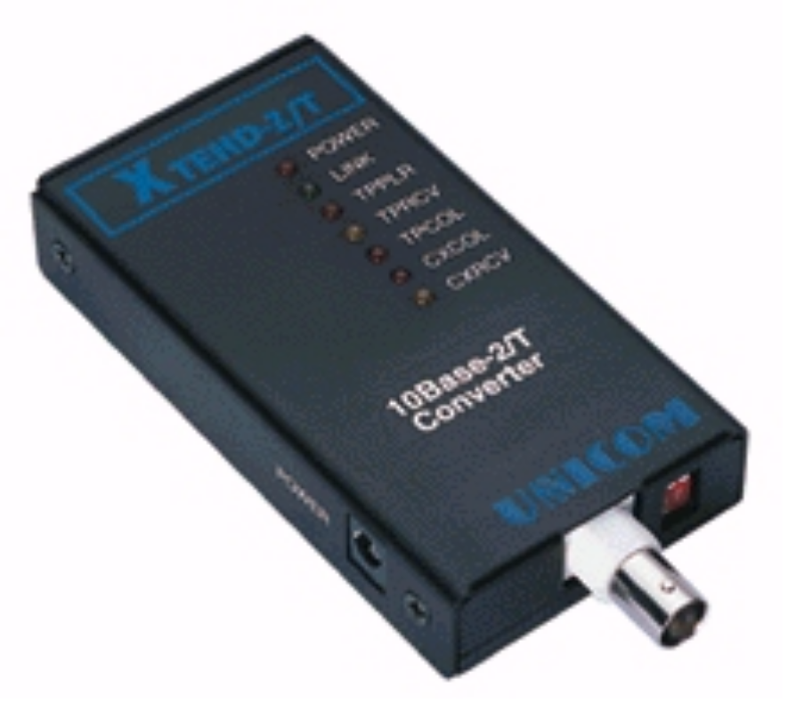
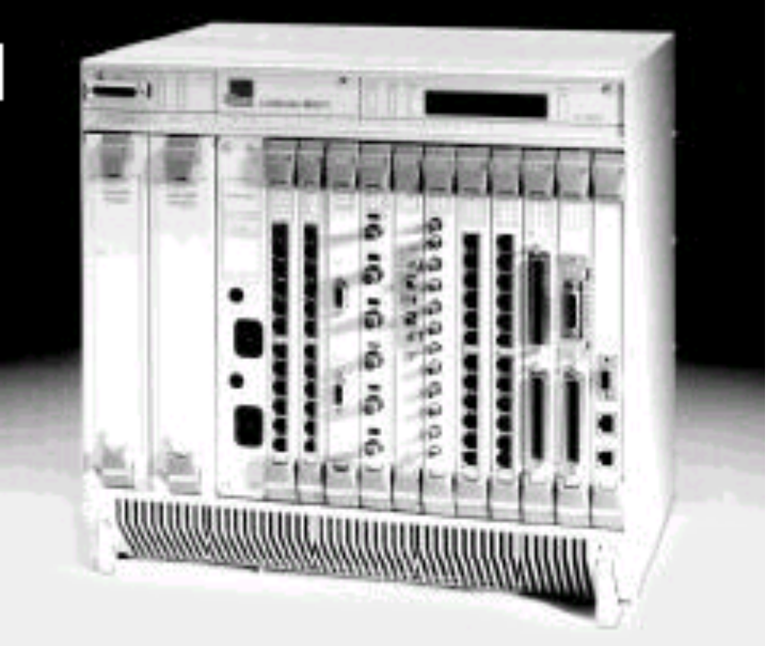
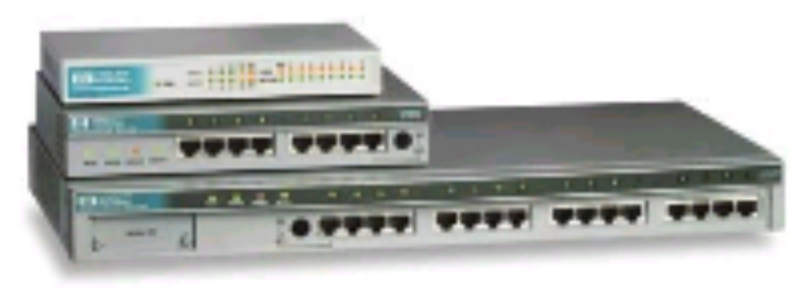
L'interconnexion (répéteurs/hubs)
Hub multi Protocole (3com)
Répéteur/adaptateur (UNICOM)
Mini hubs (Hewleet Packard)

Slide 58
L'interconnexion (Ponts)
dispositif actif filtrant
permet d'augmenter la distance maximum entre deux stations,
permet de diminuer la charge du réseau.
les trames A<-->B ne sont pas
transmises sur le segment 2
les trames C<-->D ne sont pas
transmises sur le segment 1,
la distance entre A et D est en théorie
illimitée avec ponts et segments en cascade
(contrainte de Round Trip Delay contournée),
les collisions sont filtrées.
Segment 1
A
B
D
C
Segment 2

Slide 59
L'interconnexion (Ponts)
fonctionnent aujourd'hui en "auto-apprentissage"
découvrent automatiquement la topologie du réseau
arbre recouvrant (spanning tree)
fonctionne en "promiscuous mode"
le pont construit au fur et à mesure une table de correspondance entre adresses sources et segments sur lesquels les trames correspondantes sont acheminées.

Slide 60
L'interconnexion (Ponts)
Segment 1
Table de P1 :
    A, B -> segment1
    C,D,E ->segment 2
Table de P2 :
    A, B,C,D -> segment2
    E ->segment 3
A
B
P1
D
C
Segment 2
P2
E
Segment 3

Slide 61
L'interconnexion (Ponts)
lorsque les ponts sont connectés pour la première fois, les tables de correspondance ne sont pas initialisées; les ponts utilisent l'algorithme d'inondation (retransmission sur tous les segments auxquels ils sont connectés) pour relayer la trame.
un pont examine toutes les trames des segments qui lui sont connectés; lorsqu'une trame arrive, le pont sait ainsi la relayer vers le segment approprié; un autre pont éventuellement relayera à nouveau cette trame avant qu'elle ne parvienne à son destinataire.

Slide 62
L'interconnexion (Ponts)
les ponts maintiennent l'heure d'arrivée (avec mise à jour continue) des trames dans les tables de correspondance; ceci permet d'invalider certaines entrées périmées et par conséquent permet de gérer l'arrêt ou le déplacement de stations dans le réseau.
les ponts doivent laisser passer les messages de diffusion (broadcast, multicast),
algorithme de fonctionnement
  extraire l'adresse @ destination de la trame
  si aucune entrée relative à @ dans la table de correspondance, reémettre la trame sur tous les segments (sauf le segment émetteur) reliés au pont,
  sinon acheminer la trame vers le segment identifié par l'entrée relative à @ dans la table de correspondance.
ne fonctionne plus s’il existe des boucles (nombre de retransmissions infini lorsque le destinataire est inconnu); la solution : Spanning Tree.

Slide 63
L'interconnexion (Ponts)
il existe des ponts multi-protocoles : Exemple 802.3 + 802.4 + 802.5.
comprend généralement un agent SNMP,
remote bridge : ponts reliés par une liaison France Télécom (Transrel),
tendance à être remplacé par les routeurs ou pont-routeurs.

Slide 64
L'interconnexion (Routeurs)
équipement complexe comprenant les couches de protocoles de niveau physique, liaison et réseau
souvent équipement dédié (CISCO, TRT-EXPERTdata, ...)
parfois ordinateur (SUN, PC, etc)
supporte toute topologie (y compris boucles et liens redondants),
en général, associe un réseau (ou sous-réseau) à un réseau
ethernet.
comprend des tables de routage construites soit manuellement, soit dynamiquement par l'intermédiaire de protocoles spécialisés.
n'examine pas tous les paquets des sous-réseaux qui lui sont connectés
très bon filtre : ne laisse pas passer les collisions, les messages de diffusion.

Slide 65
L'interconnexion (Routeurs)
Exemple de fonctionnement avec IP :
1. A émet un paquet vers C,
2. IP de A sait que C appartient au réseau 128.72 et consulte sa table de routage: réseau 2 est accessible via le routeur sur l'interface réseau 1 (exemple d'adresse du routeur : 130.120.0.1),
3. A émet alors une requête de résolution d'adresse (via ARP) pour obtenir l'adresse ethernet correspondant à l'adresse IP du routeur (130.120.0.1),
4. le routeur retourne son adresse ethernet à la station A,
5. à partir de cette étape, tous les paquets destinés à C seront émis avec l'adresse ethernet du routeur.
6. le routeur recevant les paquets de A sur l'interface réseau 1 examine l'adresse destination (station C), associe le réseau 2 à C et enfin reémet le paquet destiné à C via l'interface du réseau 2.
Réseau 1
130.120.0.0
Réseau 2
128.72.0.0
Routeur
A
B
D
C

Slide 66
L'interconnexion (Pont-routeurs)
fonctionnent comme un routeur multi-protocoles
peuvent faire fonction de pont pour les accès qu'il ne savent pas router
ordinateurs dédiés avec un langage de commandes approprié
peuvent également filtrer sur les adresses IP, les ports TCP (aspects sécurité)
matériel connu : 3COM, CISCO, WELLFLEET, etc

Slide 67
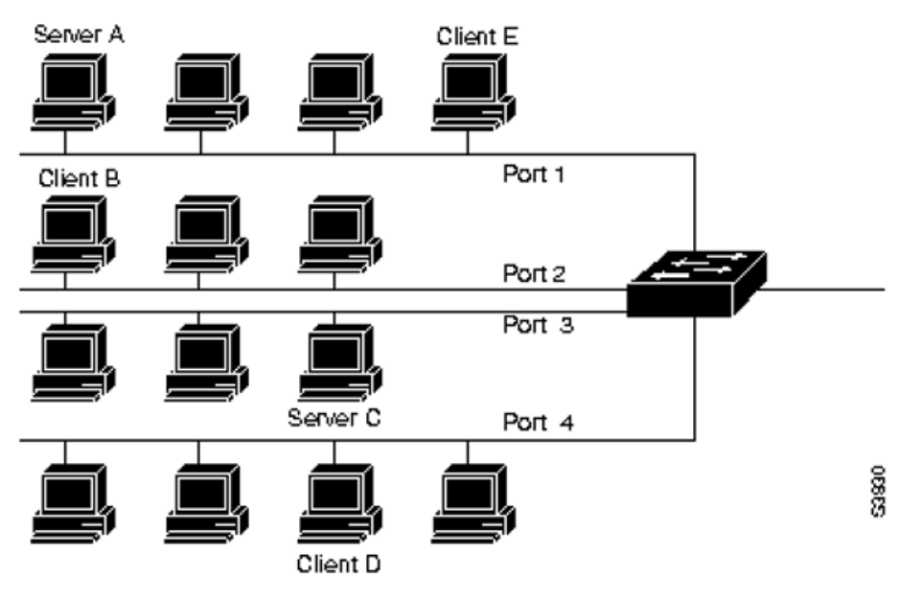
L'interconnexion (Commutateurs)
Relie plusieurs segments physiques,
Equipement configuré de manière à gérer une ou plusieurs stations par port,
Commute les trames au niveau MAC
Peut gérer simultanément plusieurs liaisons
Echanges simultanés :
A (port 1) <--> B (port 2)
C (port 3) <--> D (port 4)
Echange non commuté :
A (port 1) <--> E (port 1)
Extrait de la documentation Cisco

Slide 68
L'interconnexion (Commutateurs)
Technologie
    «cut throught» (commutation sans attente de fin de trame)
    «Store & Forward» (attente de fin de trame (cf FCS) )
    Logiciel (ex: 3com, Atlantec)
      Processeurs RISC à l’instar des routeur
      Difficulté de gérer les Broadcasts (pas de process parallèle)
      lenteur
      flexible et administrable
    Matériel (ex: LANNET, MULTINET)
      ASICs comme pour les ponts
      soit commutation matricielle (bande allouée 1 2 1)
      soit commutation temporelle synchrone (bus 1 2 N & N 2 1)
      rapiditè
      flexible et administrable

Slide 69
L'interconnexion (Commutateurs)
Permettent la mise en œuvre de réseaux virtuels (VLANs)
Existent en version 10Mbs et 100Mbs,
Autres solutions : commutation ATM

Slide 70
L'interconnexion (coupe-feux)
routeurs aux fonctionnalités étendues
permettent une sécurité accrue
placés en front d'accès extérieur de manière à protéger le(s) réseau(x) interne(s);
  mise en oeuvre des fonctionnalités étendues entre la couche liaison ethernet et la couche réseau IP par filtrage au niveau trame ethernet : vérifier si les règles de sécurité (définies par l'administrateur) autorisent le transfert du paquet vers le destinataire
  filtrage des requêtes ftp, et autres services
  prévention contre les chevaux de Troie ou virus par filtrage ftp, E-mail, etc,
  filtrage des paquets UDP contre les accès non autorisés,
  vérification et enregistrement de toutes les communications.

Slide 71
L'interconnexion (coupe-feux)
Autres caractéristiques des coupe-feux :
programmable par l'administrateur réseau ,
interface Modem ou Ligne Spécialisée vers l'extérieur,
interface Ethernet vers l'intérieur,
logiciel spécialisé (Exemple: SUN FireWall1, GAUNTLET)

Slide 72
Le modèle de transmission
Règles de configuration définies par l’IEEE permettant de garantir le bon fonctionnement de celui-ci
les interconnexions de segments nécessitent l'utilisation de répéteurs,
le chemin entre deux stations peut contenir jusqu'à cinq segments, quatre répéteurs (y compris les transceivers et câbles AUI), deux transceivers et deux câbles AUI.
les câbles AUI pour les médias 10Base-FP et 10Base-FL ne doivent pas dépasser 25m (soit 50m pour les deux liens AUI avec les transceivers).
lorsqu'un chemin de transmission utilise cinq segments, deux de ces segments au moins doivent être des segments de liaison.
lorsqu'un chemin de transmission utilise cinq segments, tout segment fibre optique (FOIRL, 10Base-FB ou 10Base-FL) ne peut excéder 500 m et chaque segment 10Base-FP ne peut excéder 300 m.
lorsqu'un chemin de transmission utilise quatre segments et trois répéteurs, tout segment fibre optique (FOIRL, 10Base-FB ou 10Base-FL) ne peut excéder 1000 m et chaque segment 10Base-FP ne peut excéder 700 m; il n'y a pas de contrainte sur l'utilisation des segments de liaison.

Slide 73
Le modèle de transmission
Le modèle du délai d'un chemin
autre modèle de l'IEEE pour les configurations complexes
le modèle comprend un ensemble de règles de calcul permettant de calculer le délai de propagation (RTD) entre deux stations
permet de vérifier le bon fonctionnement d'un réseau.
Rappel : la spécification IEEE stipule que toute station émettrice doit être notifiée d'une éventuelle collision durant les 512 premiers bits de l'émission impliquent que le fragment victime de collision ne peut dépasser 511 bits.
Cette spécification implique que le RTD ne peut excéder 512 temps bit quels que soient les médias utilisés dans la configuration.

Slide 74
Le modèle de transmission
De manière à faciliter le calcul du RTD dans un environnement multi-média, le modèle définit les segments gauche, droit et intermédiaire :
segment gauche
segment intermédiaire
Répéteur
Transceiver
Drop cable
segment droit
Média

Slide 75
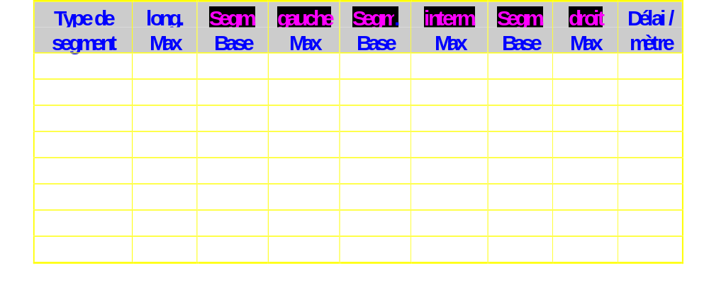
Le modèle de transmission
En fonction du type de média composant le chemin entre deux stations, l'IEEE fournit les délais induits :
Base = délai minimum (transit de transceiver, répéteur, câble AUI de 2m, collision) pour le média utilisé
délai / mètre = temps de traversée aller-retour pour un mètre de média utilisé. Tous les délais sont exprimés en temps bit.

Slide 76
Le modèle de transmission
Le calcul du délai d’un chemin
Le délai du chemin entre deux stations est décomposé en délais de
segments ou SDV (Segment Delay Value) composant le chemin.
Pour un segment donné, le délai est :
SDV = Base + (longueur du segment * RTD / mètre)
La procédure déterminant le délai du chemin est la suivante :
Calculer le SDV pour chacun des segments composant le chemin,
Si les segments gauche et droit sont de nature différente, effectuer le calcul à nouveau en les inversant, puis retenir le délai le plus long,
Si les câbles AUI excèdent 2m (les valeurs de base incluent une longueur de câble AUI égale à 2m par défaut) rajouter le délai correspondant,
Effectuer la somme de tous les SDV,
Ajouter une marge de 5 temps bit,
Si le délai ainsi obtenu est < à 576 temps bit, le chemin est valide.

Slide 77
L’exploitation du réseau
Le problème principal d'un réseau Ethernet est d'identifier la
cause des dysfonctionnements : cablâge et charge.
Le câblage : la majorité des pannes
  manque de bouchon
  coupure du câble
  clou dans le câble coaxial
Les solutions peuvent être empiriques :
  suivre le parcours du câble
  dresser une carte du réseau et la mettre à jour régulièrement
ou utiliser des outils puissants :
  analyseurs simples,
  sondes,
  valise de tests.

Slide 78
L’exploitation du réseau
La charge
Ethernet = réseau à diffusion et à débit fixe
niveau de performance inversement proportionnel au nombre d'acteurs
plus on est nombreux à parler, moins on a de bande , plus le réseau est dégradé jusqu'à l'écroulement possible.
Les solutions :
  segmenter le réseau : une valeur raisonnable en débit constant se situe autour de 2 Mb/s.
  identifier des raisons de charge anormale : utiliser un analyseur (analyse la charge et identifie l'auteur de la charge anormale).
  mesurer le taux de collisions moyen du réseau; si celui-ci est trop élevé (au delà de 10% des trames transmises), vérifier le matériel (transceiver, répéteur, etc), analyser chaque segment, envisager une nouvelle segmentation.

Slide 79
L’exploitation du réseau
Les outils
les analyseurs : matériels spécifiques (logiciel + PC avec carte ethernet dédiée) qui permettent
    d'identifier des coupures de câble
    d'espionner les trames émises sur le réseau, les enregistrer, les visualiser (décodage des protocoles)
    de mesurer le comportement du réseau (charge, collisions, erreurs, ...) et établir des statistiques
    de générer du trafic
sur les segments auxquels ils sont connectés.
sondes : fonctionnalité de l'analyseur mais accessibles (interrogeables à distance) partout sur le réseau. Indispensables sur un réseau conséquent.
les valises de tests : équipements qui permettent d'effectuer des tests liés au câblage : continuité, atténuation, RTD, qualité de la transmission.

Slide 80
Conclusion
Ethernet est le réseau le plus répandu au monde
se construit comme un mécano avec des pièces normalisées et disponibles auprès de nombreux fabriquants
certains problèmes sont connus, la plupart n'étaient pas considérés comme tels au départ (Cf réseau local) :
  sécurité,
  confidentialité,
  protection contre les utilisateurs,
  pas de trame prioritaire.
Un autre problème est la vitesse du réseau qui trouve ses limites avec les performances accrues des stations, la lutte pour la succession a commencé : fast ethernet, FDDI, ATM, etc.

Slide 81
Préparation TP - analyse de trame
0800 6908 4d04 0800 0203 ced6 0800 4500
003e 2ded 0000 1d11 f8ce c131 3c8f c130
b802 0411 00a1 002a 1f56 3020 0201 0004
0670 7562 6c69 63a1 1302 0208 bc02 0100
0201 0030 0730 0506 0128 0500

